Slide 1
Weak and Strong Simplex Conjectures
Weak Simplex Conjecture
Strong Simplex Conjecture
Миша Савватеев, МФТИ
Научный руководитель: Фролов Алексей Андреевич
Профессор, д.ф.-м.н., профессор, директор центра, Сколковский институт науки и технологий (Сколтех),
профессор на кафедре дискретной математики МФТИ.
11.03.2025

Slide 2
Связь с передачей информации
Передаём 1 из M возможных сообщений
Предполагаем их равновероятность
Есть канал пропускной способности N
Ограничиваем интенсивность сигнала
Сообщение <=> Сигнал <=>
<=> Вектор размерности N с ограниченной нормой:
Норма каждого сигнала не больше (равна) 1 => Weak
Средняя норма всех сигналов равна 1 => Strong

Slide 3
Модель
При передаче сигнала добавляется шум
Считаем, что он из Norm(0, \sigma*I)
Приходит N-мерный вектор X = Y+e
Восстанавливаем по нему сообщение <=> Y
Нужно выбрать расположение векторов и
правила декодирования, чтобы минимизировать
вероятность ошибки при заданном отношении
\lambda мощности сигнала к величине шума.

Slide 4
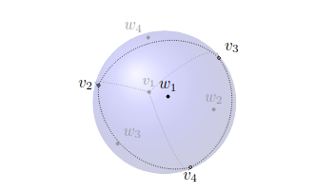
Конструкция
Если M = n+1, нам нужно оптимально кодировать n+1 вектор в n-мерном пространстве.
Для случая равномерной ограниченности все коды также должны лежать на единичной сфере S^n.
Simplex Conjecture:
Оптимально расположить их в вершины (n+1)-мерного тетраэдра (по сути, симплекса).

Slide 5
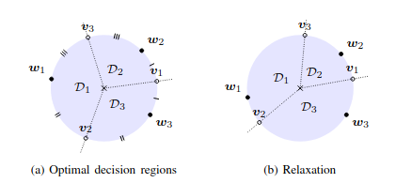
Оптимальность
Strong Conjecture is False:
При M >= 7 можно расположить коды оптимальнее.
Weak Conjecture is ???:
Есть +- недавняя статья с док-вом, которую я собираюсь провалидировать и осмыслить

Slide 6
Замечания
Минимизация вероятности ошибки не эквивалентна максимизации минимального расстояния между векторами!
Доказано, что симплекс подходит под 2-ое свойство, но из неверности Strong Simplex Conjecture мы заключаем, что он не может подходить под 1-ое :)
Также симплекс - единственный кандидат на равномерно наилучший ответ при всех \lambda, если бы такой вообще существовал.

